Slide 1

PHÒNG GD-ĐT LONG BIÊN
TRƯỜNG TH ĐOÀN KHUÊ
BÀI 21
CÁC GIÁC QUAN CỦA CƠ THỂ
( Tiết 1 )
Trang 88, 89
GV: LÝ THỊ BÍCH LIÊN

Slide 2

TỰ NHIÊN VÀ XÃ HỘI
Bài 21:
CÁC GIÁC QUAN CỦA CƠ THỂ
(Tiết 1)

Slide 3
*Mục tiêu:
Sau bài học, HS sẽ:
-Xác định được vị trí, nêu được tên và chức năng 5 giác quan của cơ thể. Nhận biết được vai trò quan trọng của các giác quan là giúp cơ thể nhận biết mọi vật xung quanh.

Slide 4
Hoạt động 1: Khởi động
BÀI HÁT
Năm Giác Quan

Slide 5

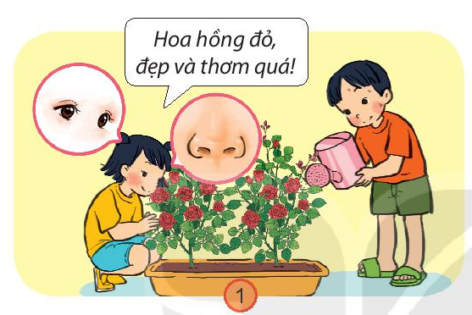
Hoạt động 2: Khám phá
Mắt
Mũi

Slide 6
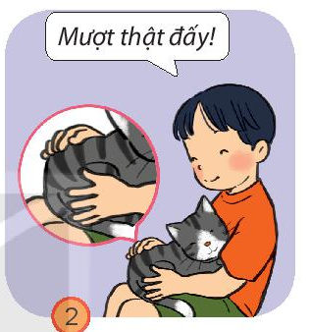
Da

Slide 7
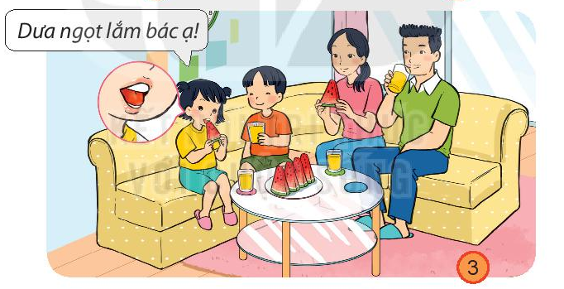
Lưỡi

Slide 8
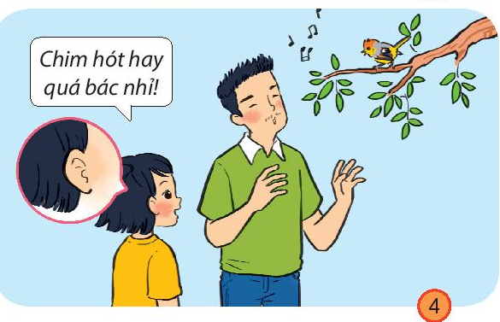
Tai

Slide 9

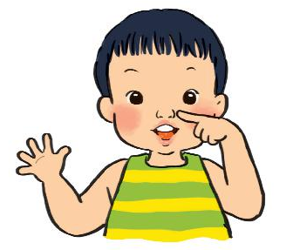
Hoạt động 3: Thực hành
Tai
Mắt
Lưỡi
Mũi
Da

Slide 10
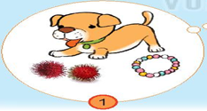
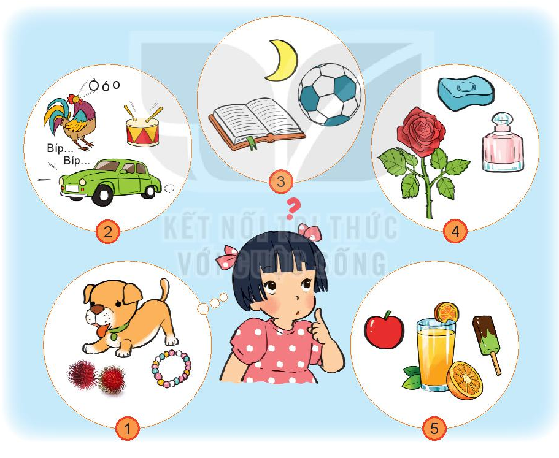
Hoạt động 4: Vận dụng

Slide 11
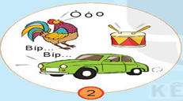

Slide 12
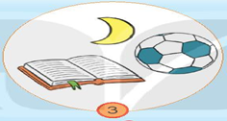

Slide 13
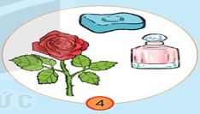

Slide 14


Slide 15


Slide 16
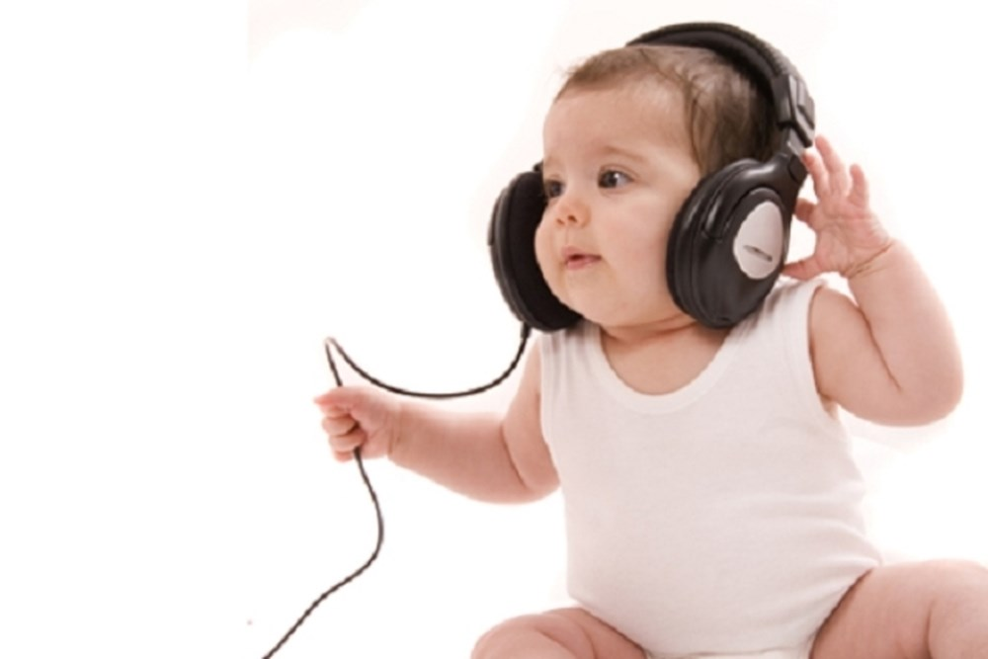

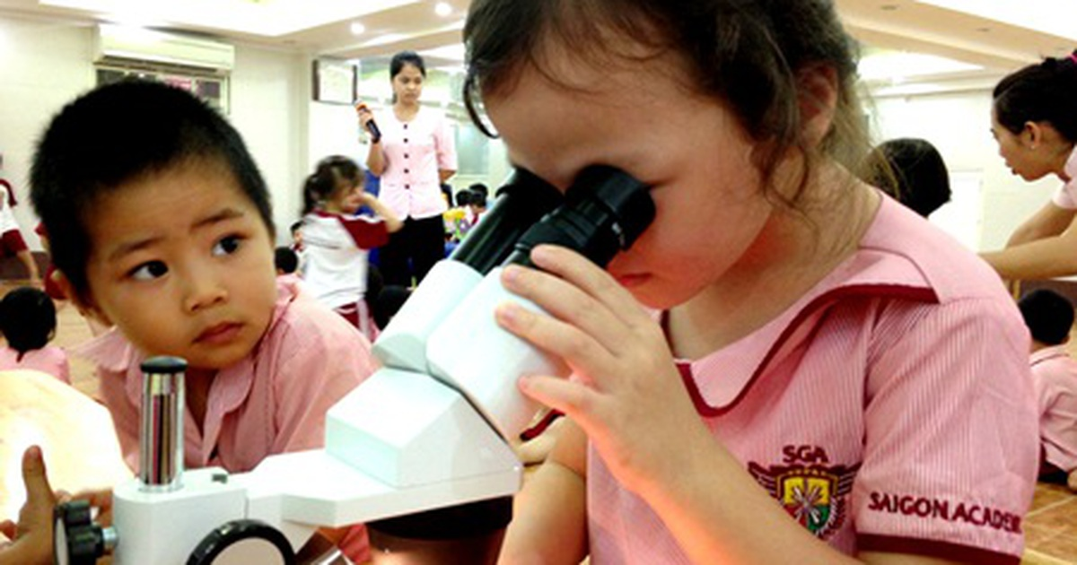
Mắt
Tai
Mũi

Slide 17
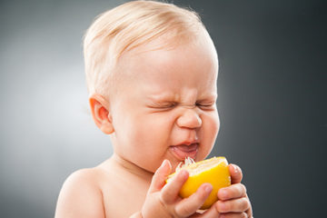
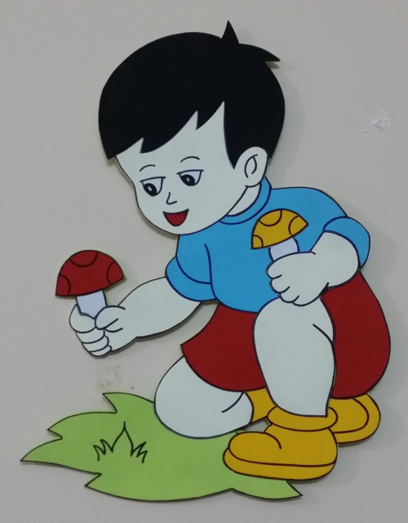
Da
Lưỡi

Slide 18
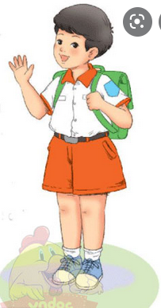
TIẾT HỌC ĐẾN ĐÂY ĐÃ KẾT THÚC
CHÚC CÁC EM CHĂM NGOAN ,HỌC GIỎI

